Slide 1
CMS与模版制作
2 phpcms v9基本使用

Slide 2
本节内容
后台功能概览
内容、栏目、模型
推荐位
站点管理
管理员管理
Notes:
练习

Slide 3
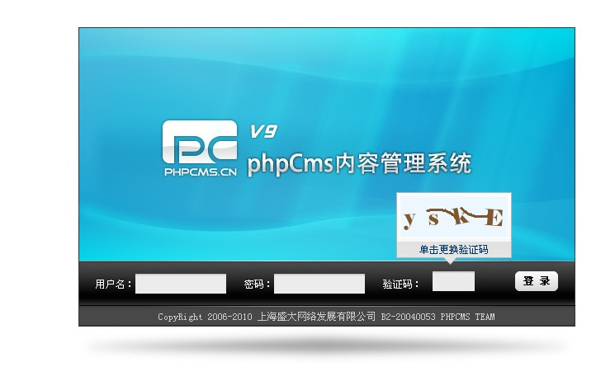
登陆后台
后台登录地址：http://yourdomain.com/admin.php

Slide 4
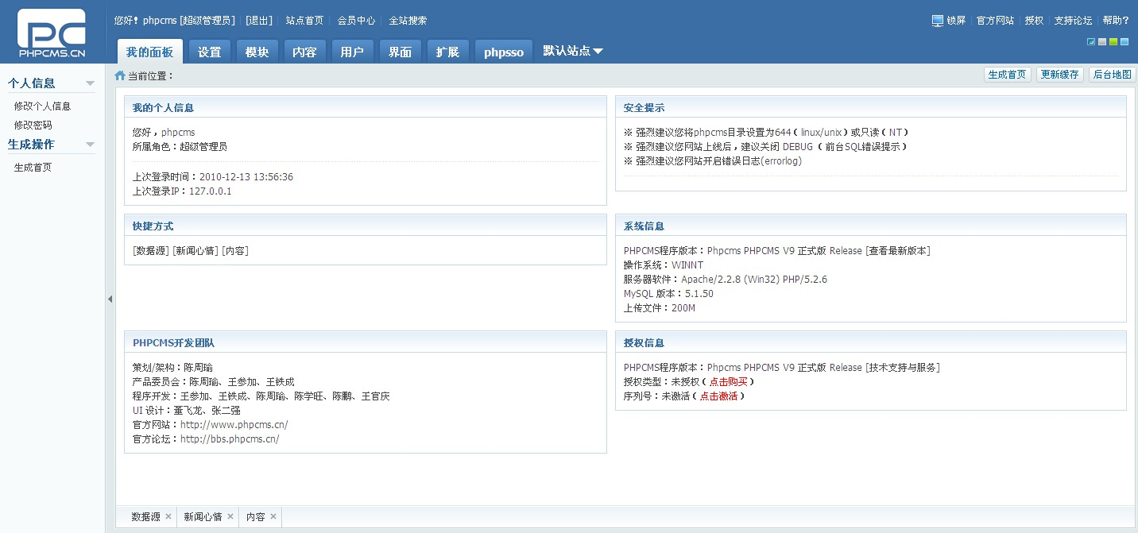
后台主界面

Slide 5
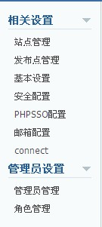
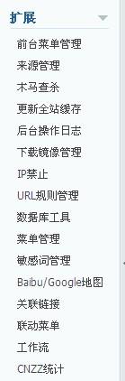
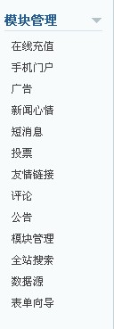
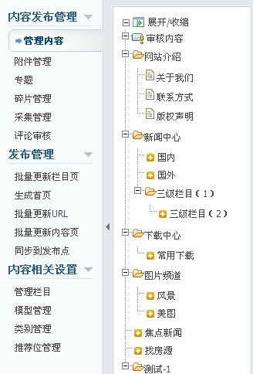
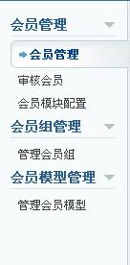
phpcms v9后台主要功能选项

Slide 6
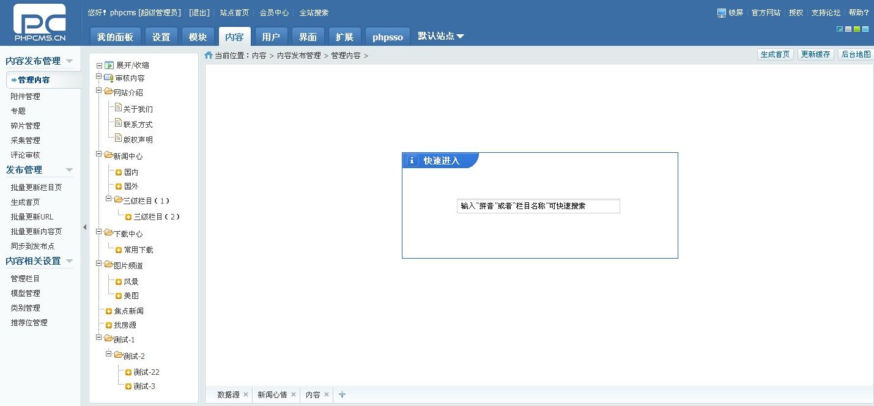
phpcms v9后台内容管理

Slide 7
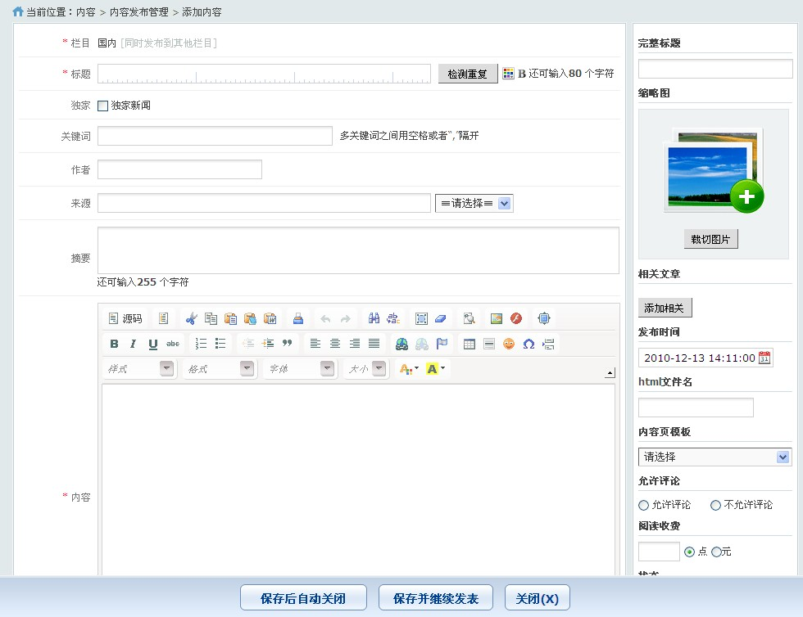
phpcms v9后台文章发布

Slide 8
本节内容
后台功能概览
内容、栏目、模型
推荐位
站点管理
管理员管理
Notes:
练习

Slide 9
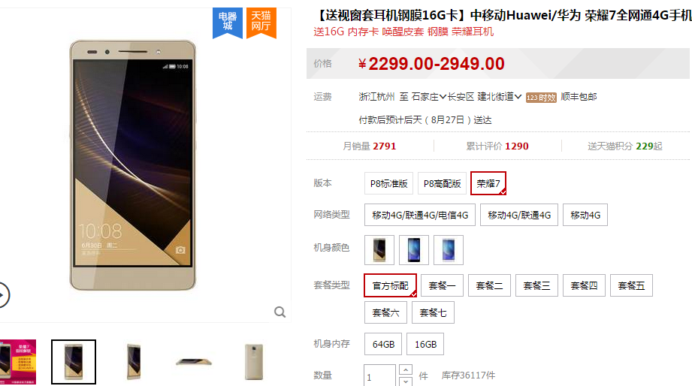
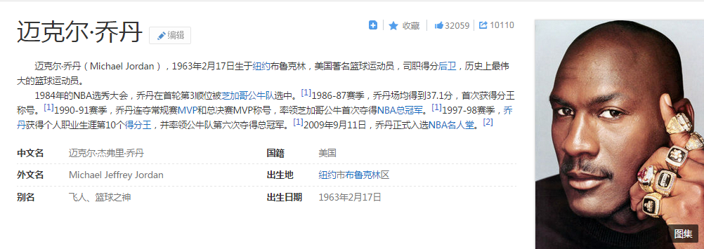
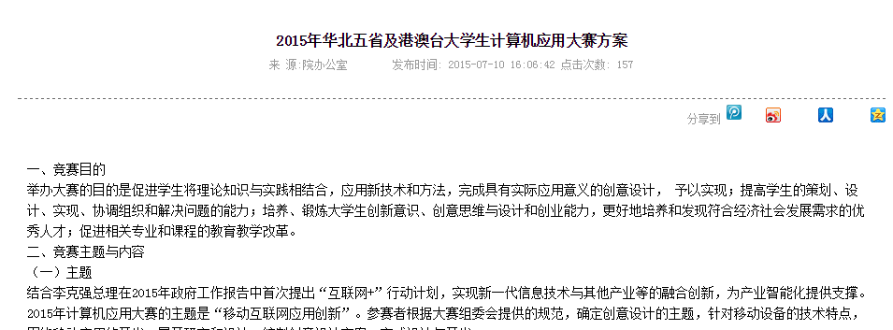
内容：包含哪些信息？

Slide 10
栏目：网站组织内容的形式
河北师范大学
河北师范大学软件学院
京东
卓越
淘宝

Slide 11
栏目：网站组织内容的形式
栏目：
网站用来分门别类组织显示内容
网站中的每条信息都属于某个栏目
可对栏目进行分级

Slide 12
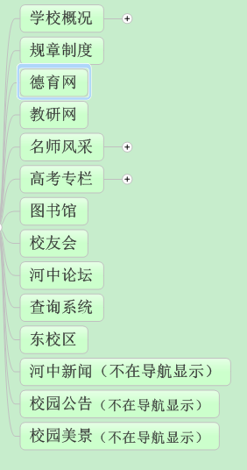
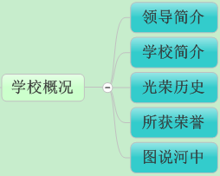
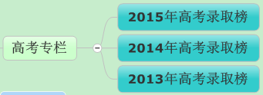
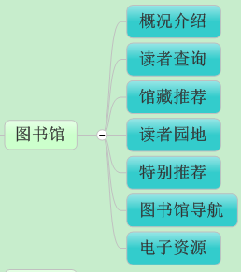
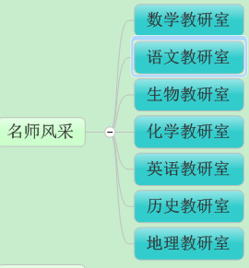
栏目实战 – 创建河北中学的栏目
Notes:
第一个图为一级栏目
其余为相应的二级栏目

Slide 13
模型：同类内容有同样的参数？
荣耀7
大显老人机

Slide 14
模型
进入phpcms v9 后台，创建以下模型
手机
学生
图书
新闻
Notes:
加个例子，显示模型字段内容的
模型字段

Slide 15
内容、模型、栏目关系
内容：一条条具体信息
栏目：前台页面分类组织显示一条条具体信息
模型：同类内容包含哪些参数的模板

Slide 16
本节内容
后台功能概览
内容、栏目、模型
推荐位
站点管理
管理员管理
Notes:
练习

Slide 17
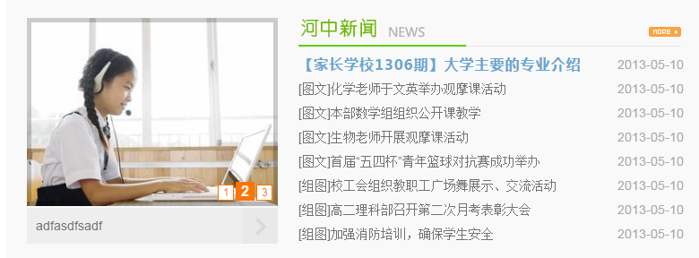
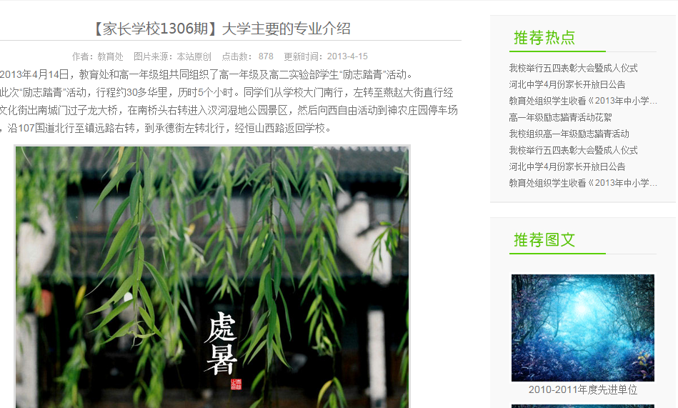
推荐位
推荐位：在网站某个固定位置显示推荐的信息

Slide 18
推荐位
进入phpcms v9 后台，添加以下推荐位
首页焦点图
推荐图文
推荐热点

Slide 19
本节内容
后台功能概览
内容、栏目、模型
推荐位
站点管理
管理员管理
Notes:
练习

Slide 20
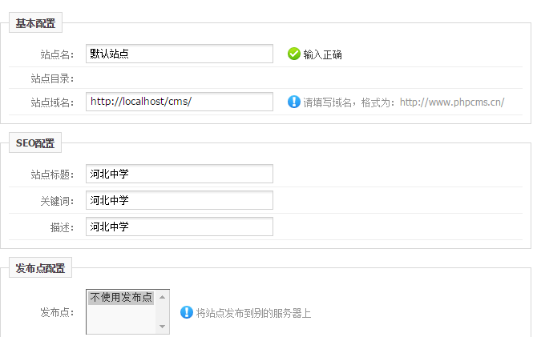
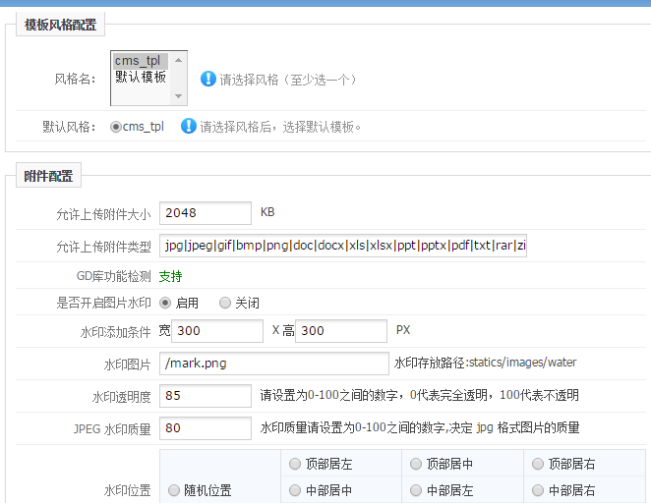
站点管理

Slide 21
本节内容
后台功能概览
内容、栏目、模型
推荐位
站点管理
管理员管理
Notes:
练习

Slide 22
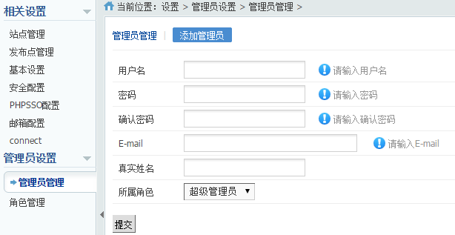
管理员管理
超级管理员拥有所有权限，慎用
添加管理员前先确认角色

Slide 23
角色管理
新建一个角色，为角色分配不同的权限，那么该角色下的管理员就具有不同的权限。
例如主编负责栏目建立、信息的推荐和关键位置的推送。普通编辑只有发布信息的权限，不能建立栏目，而且也只能管理自己所属的栏目

Slide 24
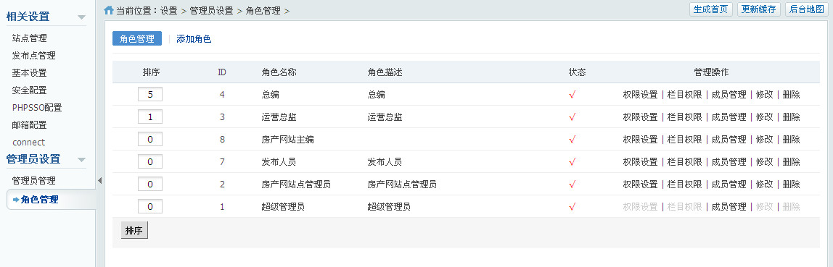
角色管理

